Slide 1
Studio DKV 1
101 Idea
Wantoro, M.Ds
(dari berbagai sumber)
Asosiasi Visual

Slide 2
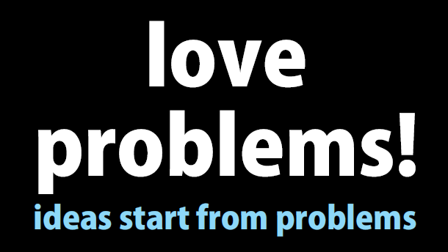

Slide 3
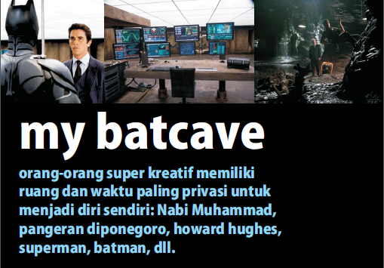

Slide 4
Desainer (Grafis, Produk, Interior) banyak terinspirasi dari banyak hal disekitarnya. Inspirasi2 tersebut kemudian diwujudkan dalam berbagai hal seperti grafis, produk rumah tangga, properti interior dll.
Sebagai contoh,
mari lihat kasus berikut ini :

Slide 5
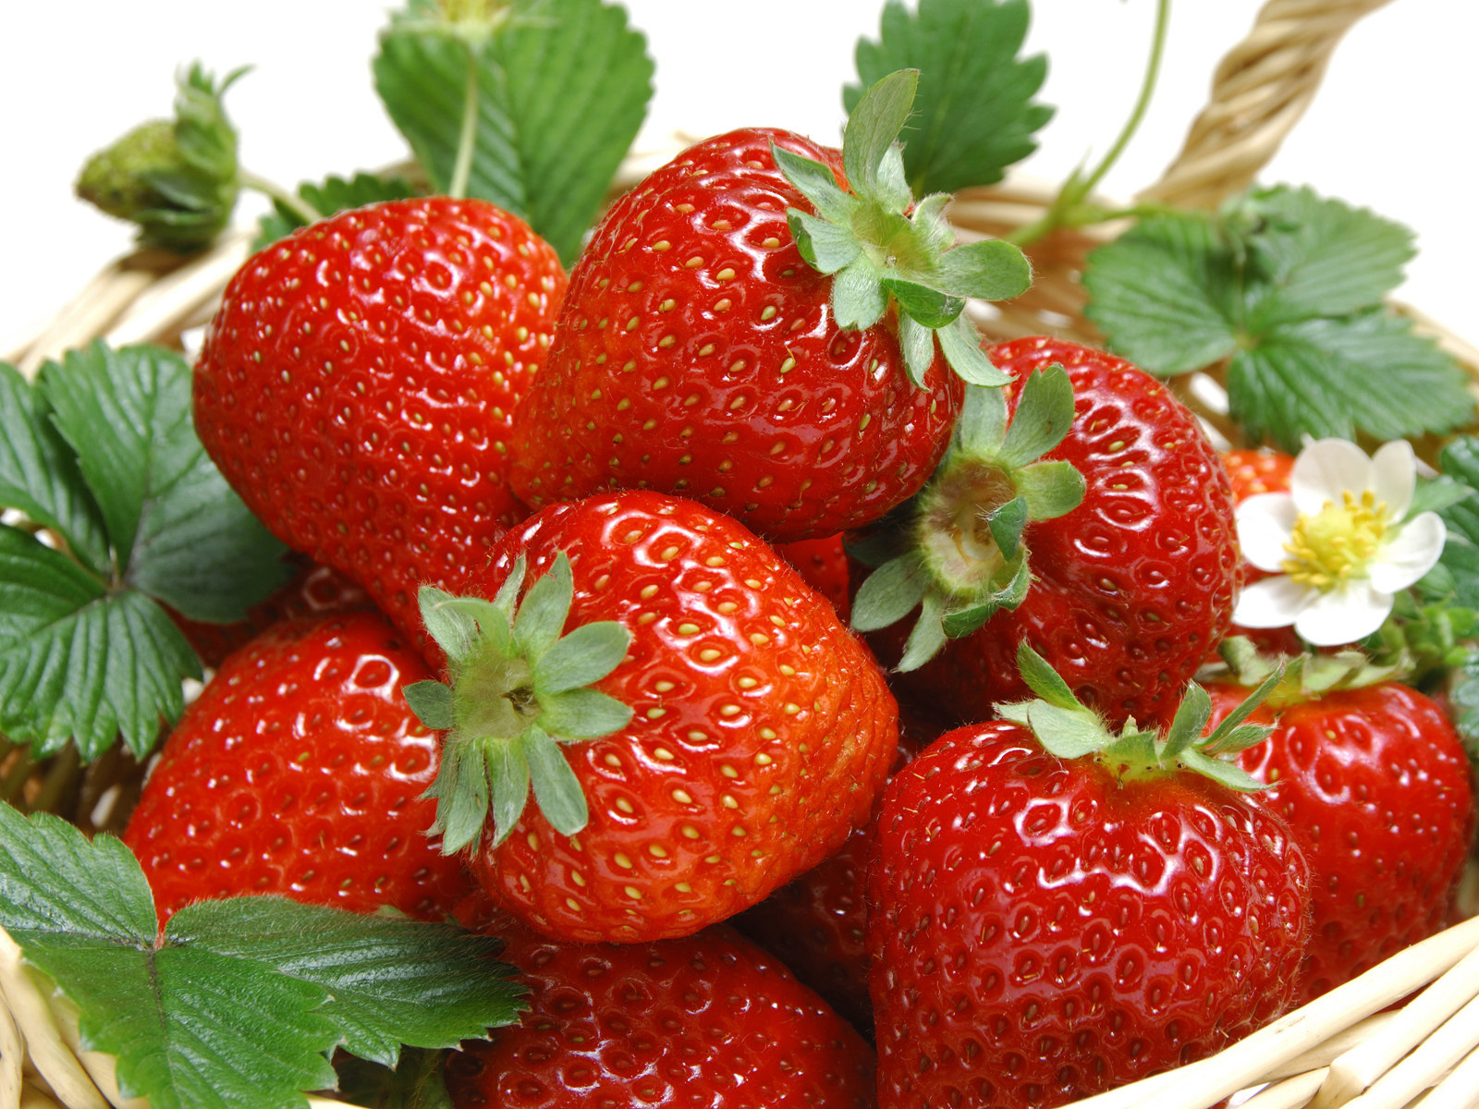

Slide 6
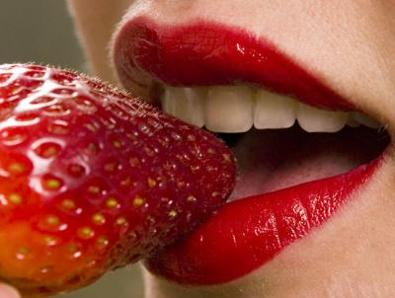

Slide 7
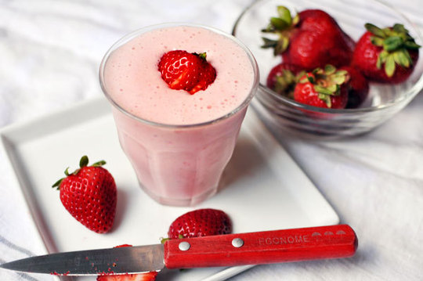

Slide 8
Gambar-gambar sebelumnya merupakan buah Strawberry dalam berbagai angle. Perhatikan slide berikut dimana banyak obyek/produk yang idenya berasal dari buah Strawberry.

Slide 9
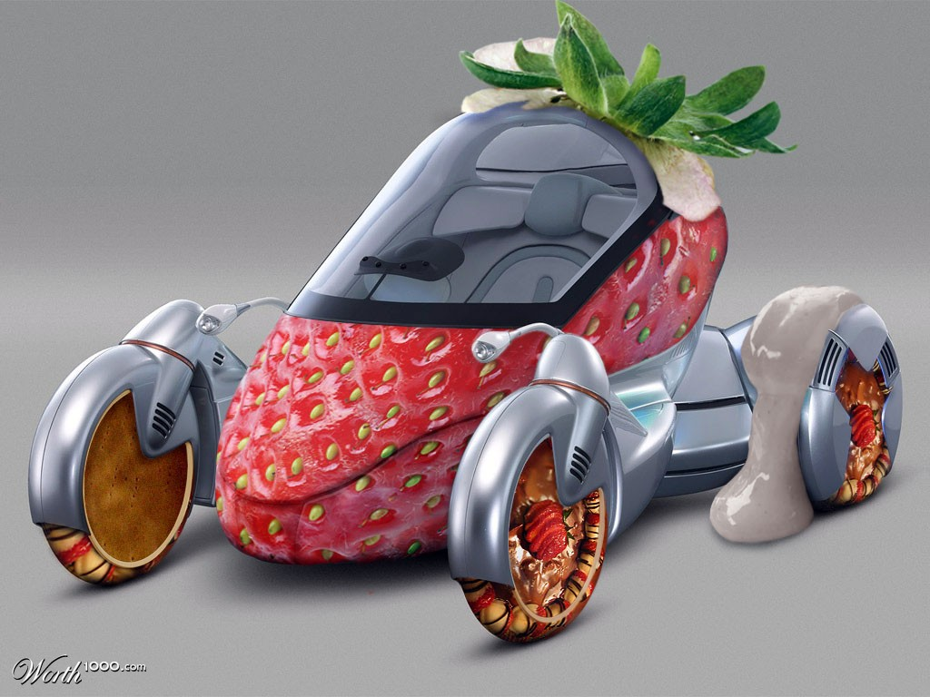

Slide 10
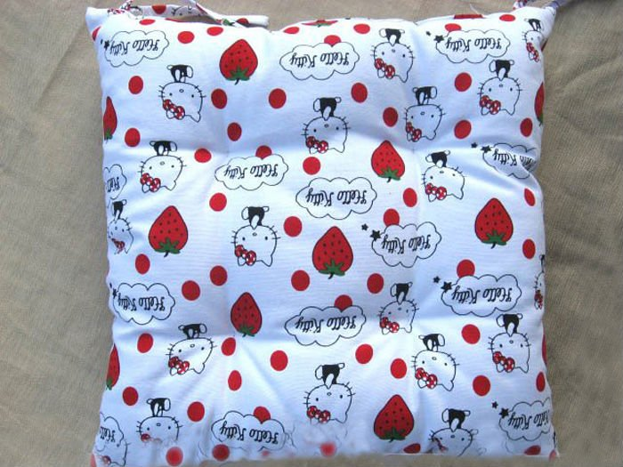

Slide 11
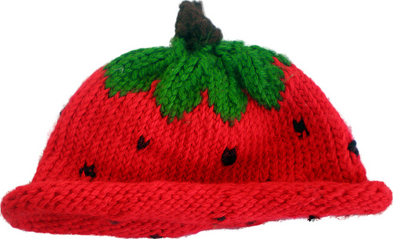

Slide 12
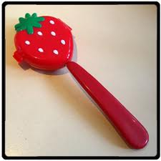

Slide 13
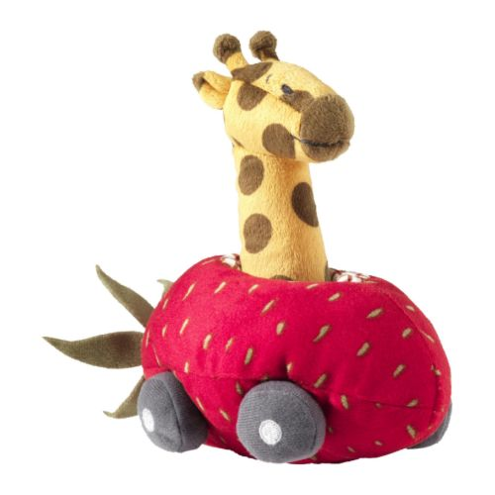

Slide 16
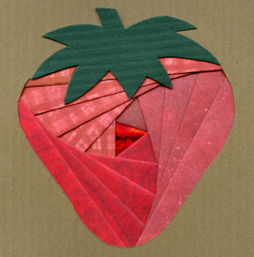

Slide 17
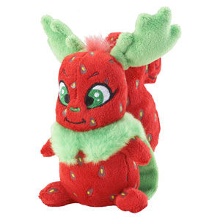

Slide 18
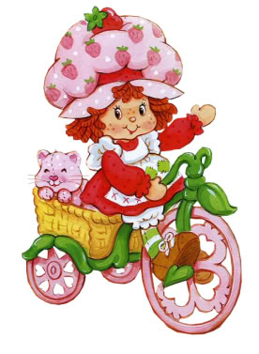

Slide 19
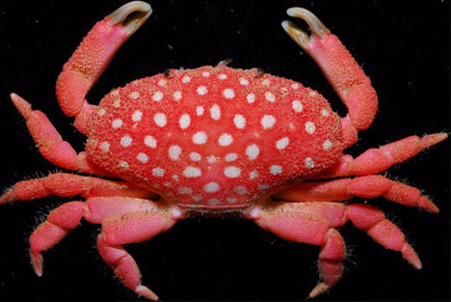

Slide 20
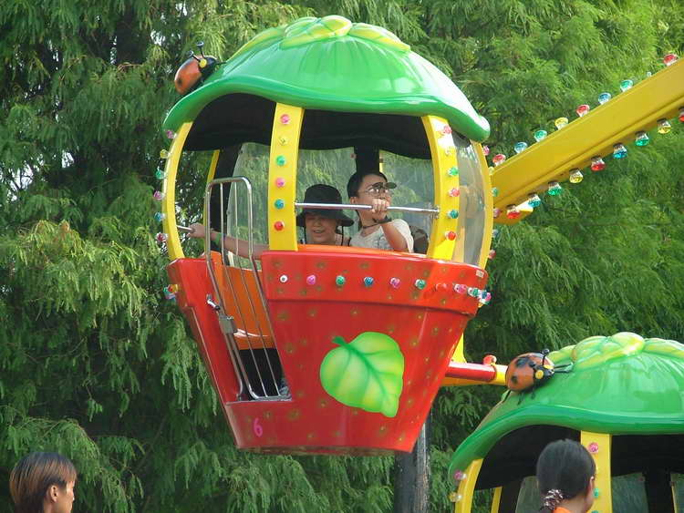

Slide 21
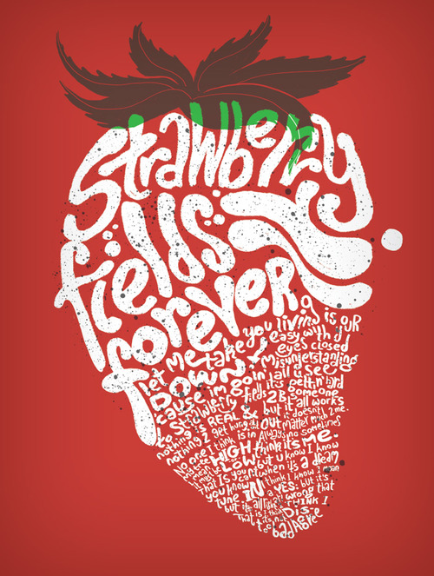

Slide 22
Contoh Tugas
Tugas tahun lalu, studi kasus : Durian

Slide 23
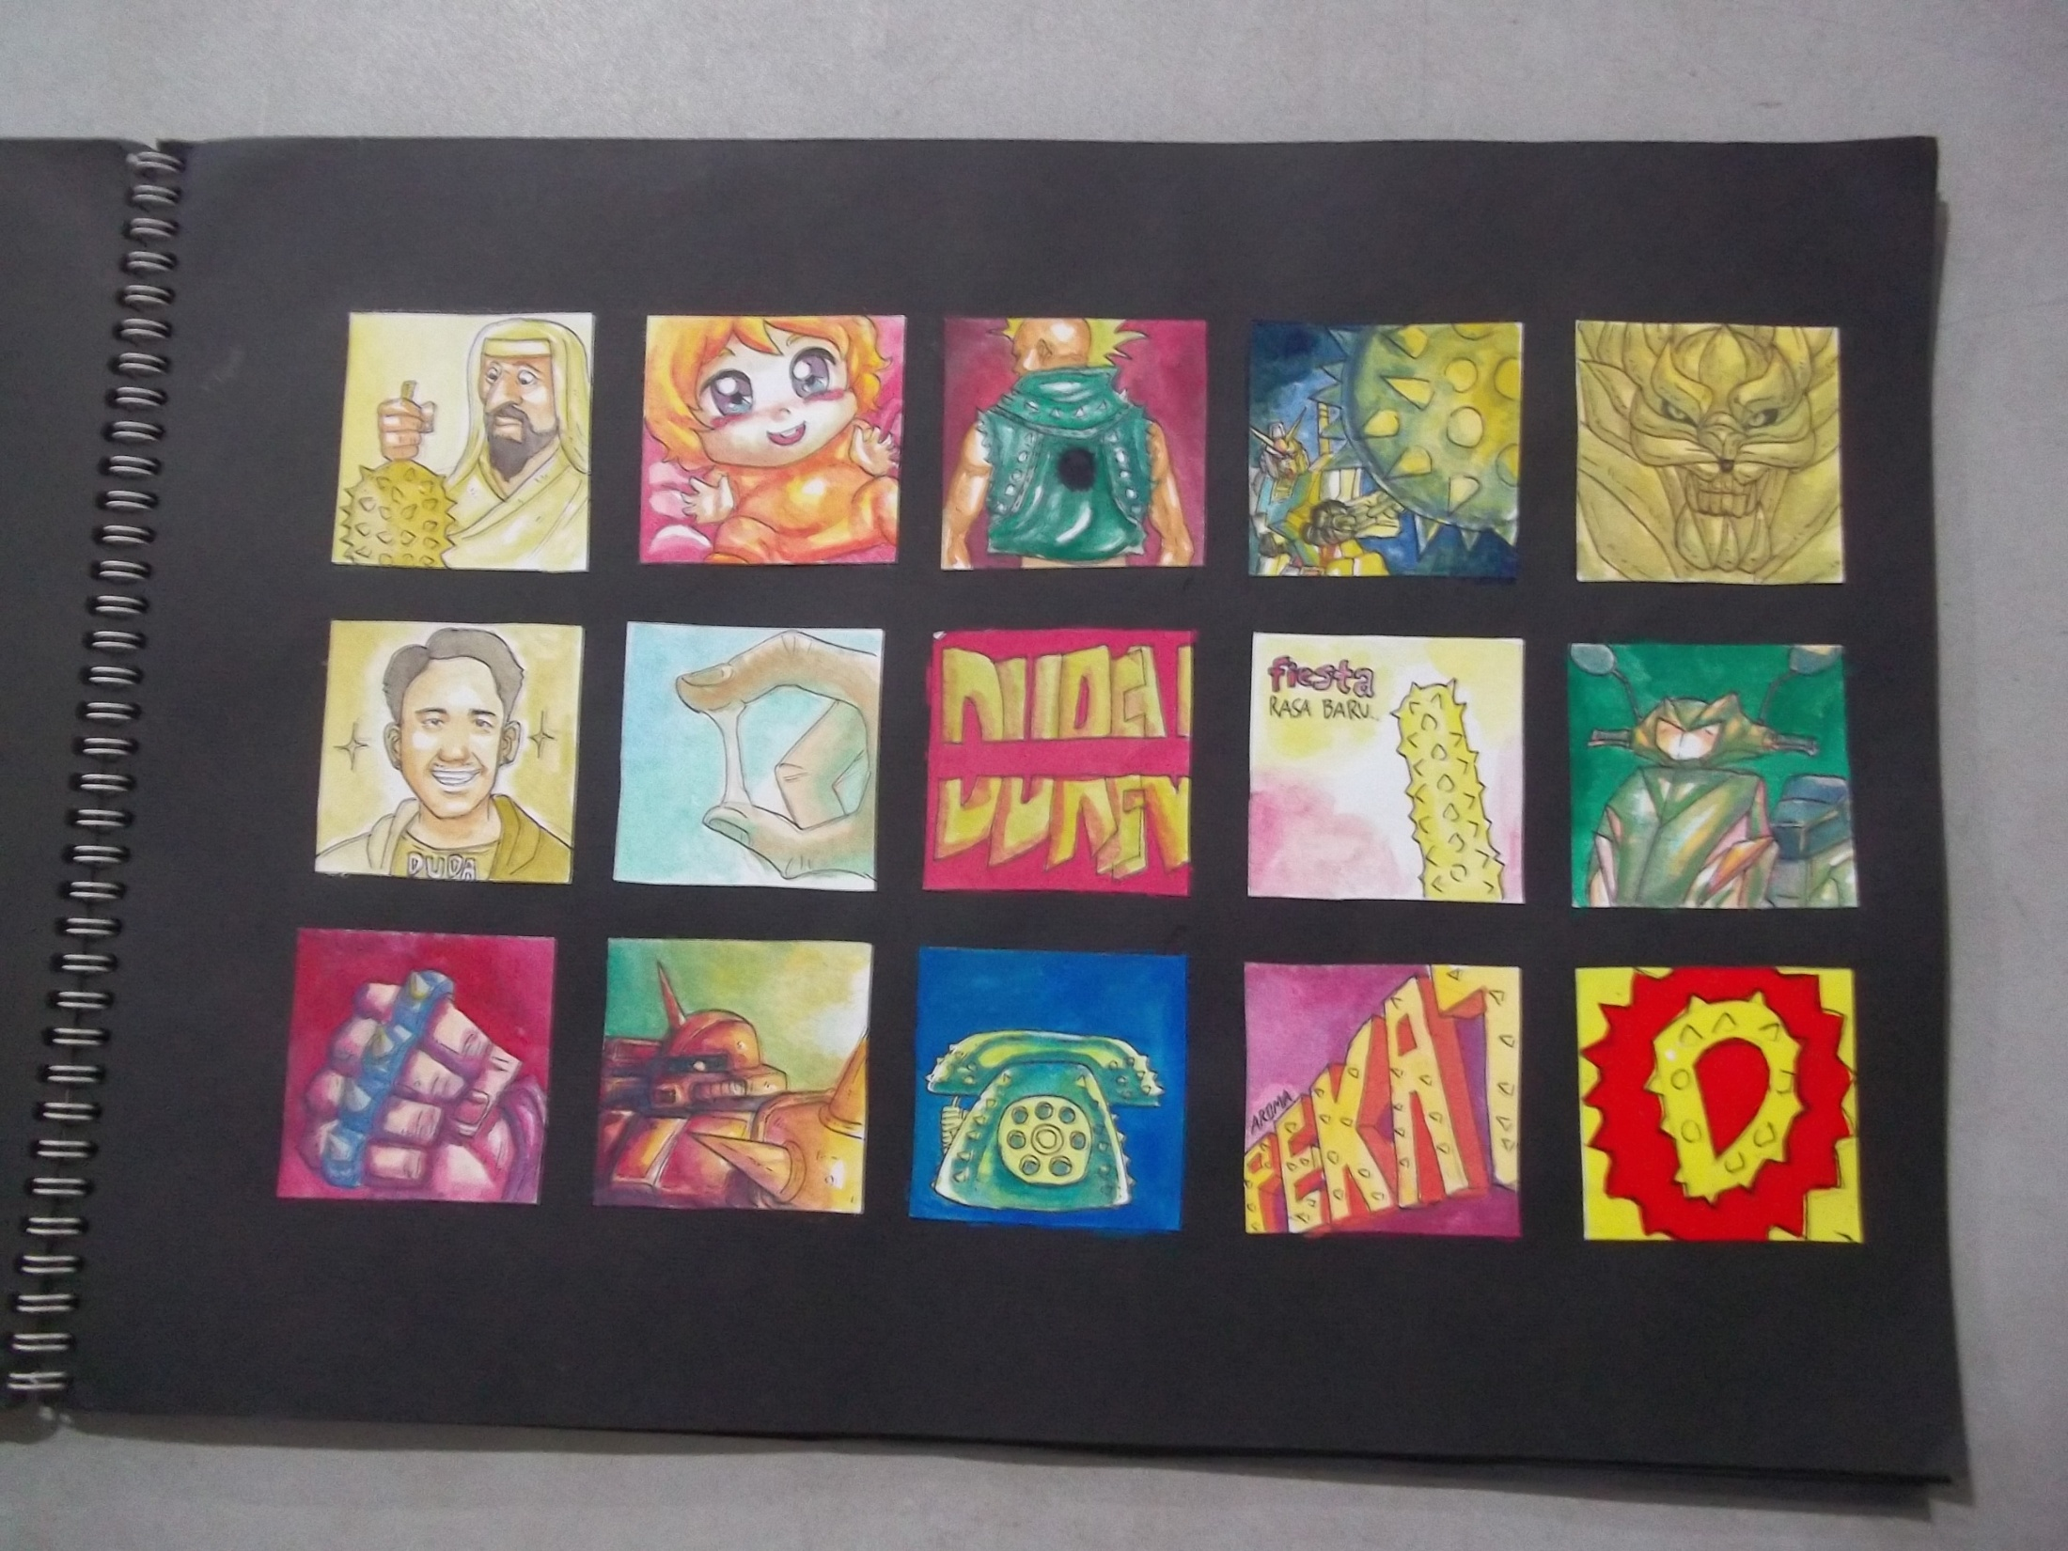

Slide 24
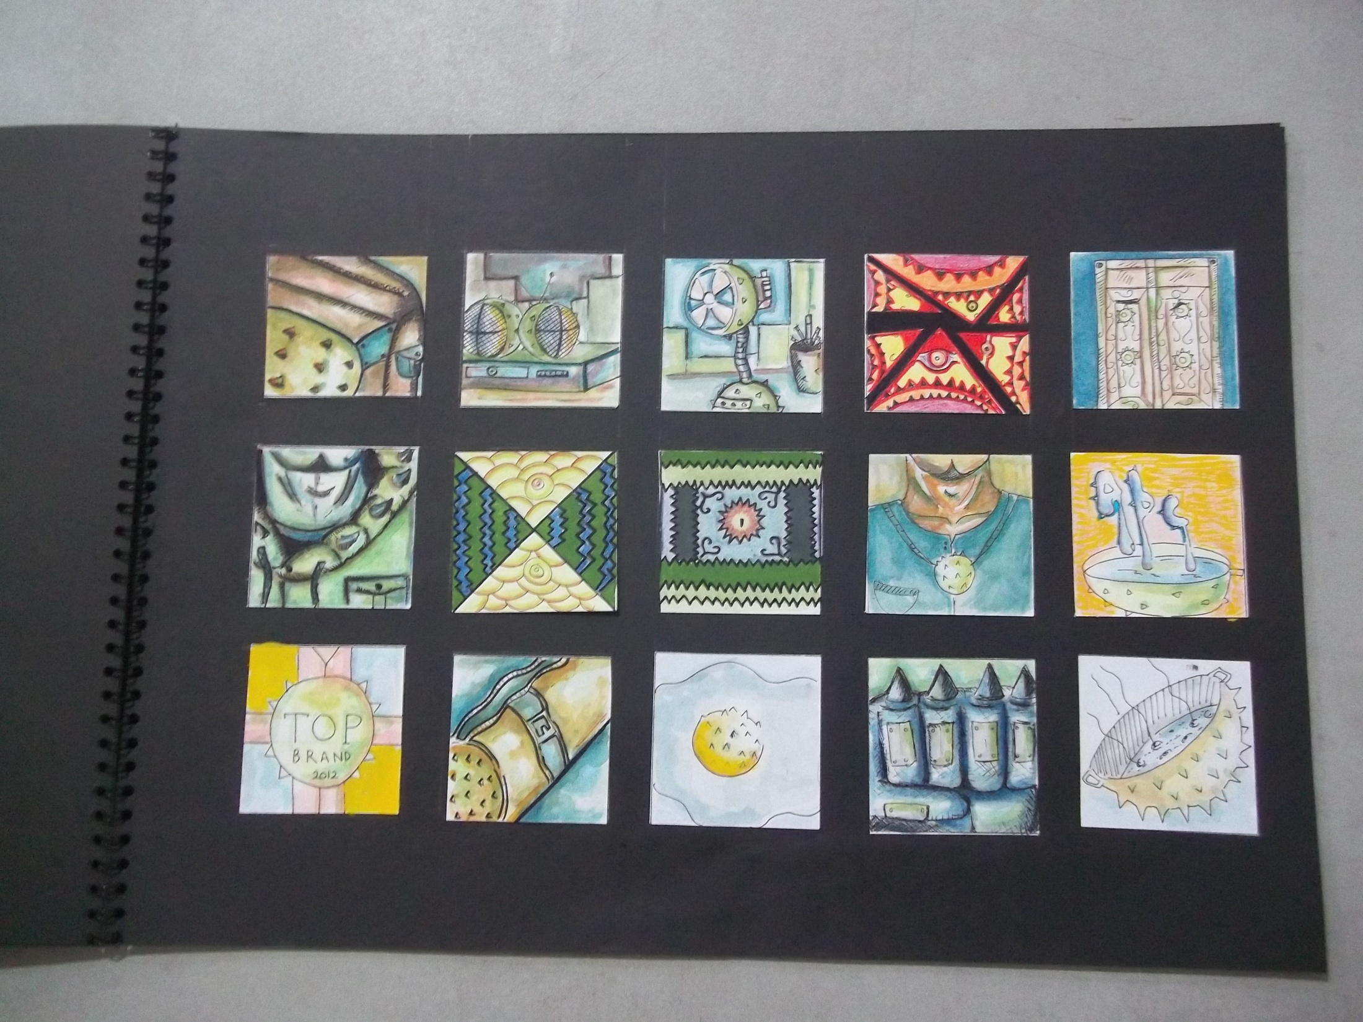

Slide 25
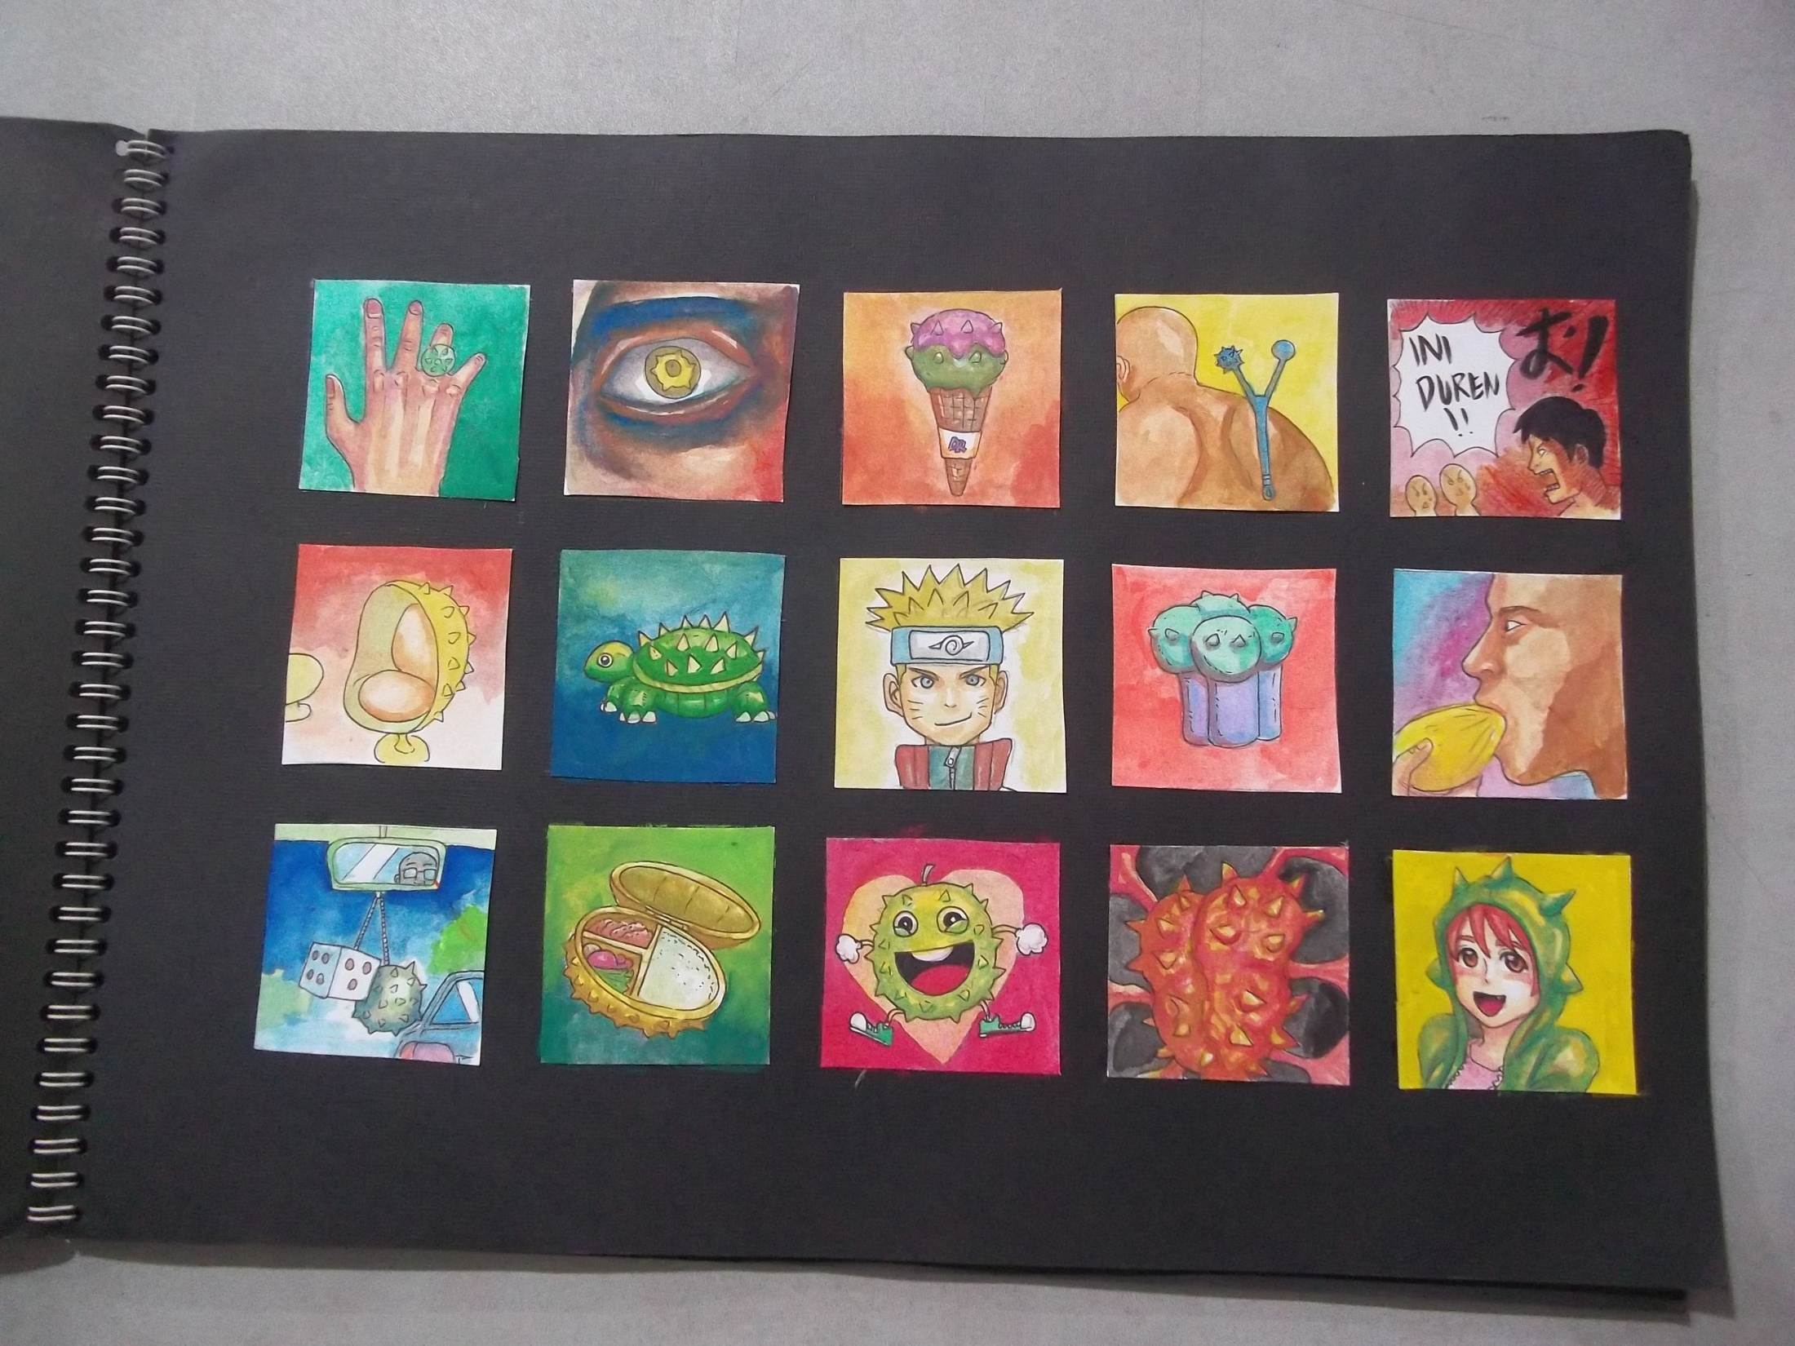

Slide 26
Tugas
Mahasiswa membuat eksplorasi ide asosiasi visual dari belalang sembah/sentadu/mantis dengan ketentuan sbb :
Eksplorasi berupa penggambaran ulang visual belalang sembah/sentadu/mantis dengan mengasosiasikan dengan objek lain yang memiliki kesamaan/kemiripan visual (warna, bentuk, dsb) baik dari kepala, kaki, sayap, badan atau keseluruhannya.
Gaya gambar diharapkan realis agar memiliki kesamaan dengan objek lain yang diasosiasikannya.
Jumlah karya yang dikumpulkan total 101 buah dalam bentuk persegi (5x5 cm) perkaryanya.

Slide 27
Minggu Depan
Sebagai bukti progres, dan syarat kehadiran di kuliah online ini, buat dan asistensikan minimal 40 alternatif sketsa dari objek belalang sembah.
Antara 1 alternatif sketsa dengan lainnya harus benar2 berbeda. Anda bisa memvisualisasikan full body atau sebagian body belalang sembah/sentadu/mantis saja. Eksplorasilah angle, dll dan asosiasikan dengan objek lain yang memiliki kesamaan/kemiripan visual.
Setiap sketsa dibuat di persegi berukuran 10x10cm di kertas A4 (I halaman A4 maks. untuk 20 alternatif). Sketsa Berwarna. Scan/foto dengan baik. Kumpulkan melalui Grup Line di jam dan hari kuliah (8 Juli 2020 pukul 13.00) dalam format PDF dengan nama file NIM_Nama dengan maks. Ukuran file 5 MB .

Slide 28
Terima Kasih

